Slide 1

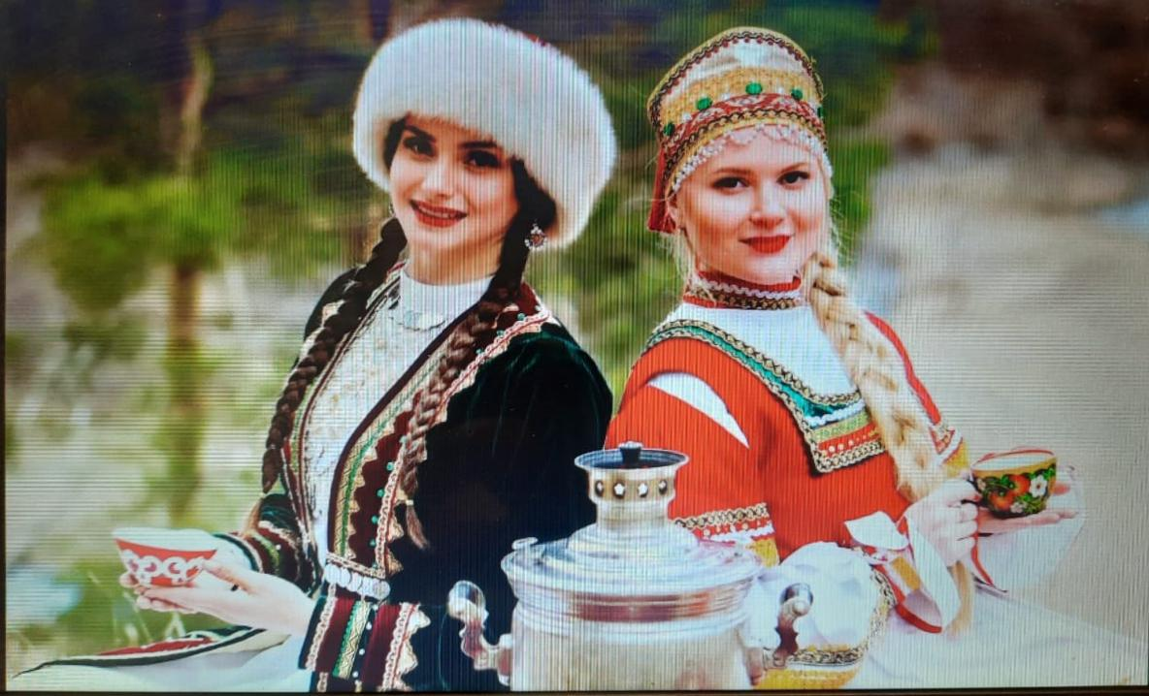
Интерактивная игра для детей старшего дошкольного возраста
Меленка/Тирмәнкәй
Интерактивная игра
«Дружба народов!»
Авторы - разработчики игры воспитатели МДОБУ детский сад № 11
г. Белорецк: Носова Е.Е., Рябова В.В., Хайбуллина Р.Р.
г. Белорецк, 2022г.

Slide 2
Цель: формирование у детей чувства толерантности, интереса и уважения к национальным культурам русского и башкирского народа , воспитание чувства общности, дружбы и единства с людьми разных национальностей, живущих в России.
Задачи:
Развивать у детей эмоциональное, активное отношения, действительный интерес к народной культуре башкир и русских;
Закреплять у детей знания о культуре, быте, традициях народов: жилище, народный костюм, национальная кухня;
Воспитывать уважение к культурным традициям других народов.
Интерактивная игра
«Дружба народов!»

Slide 3

Здравствуйте, ребята! Предлагаю поиграть в интересную игру. Я буду давать задания, а внимательно слушайте и выполняйте их вместе со мной.
Интерактивная игра
«Дружба народов!»
Итак, начинаем!
Удачи!

Slide 4

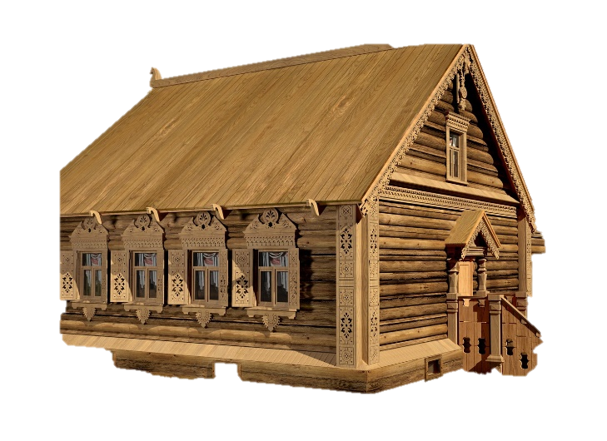
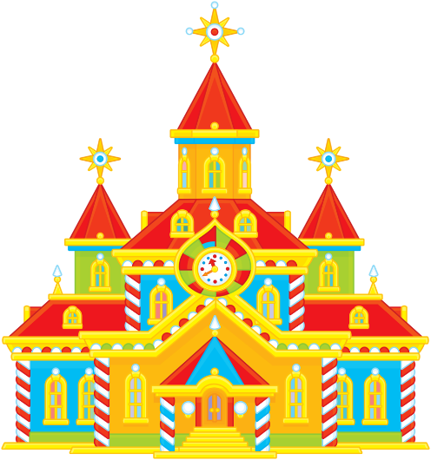
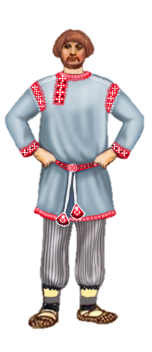
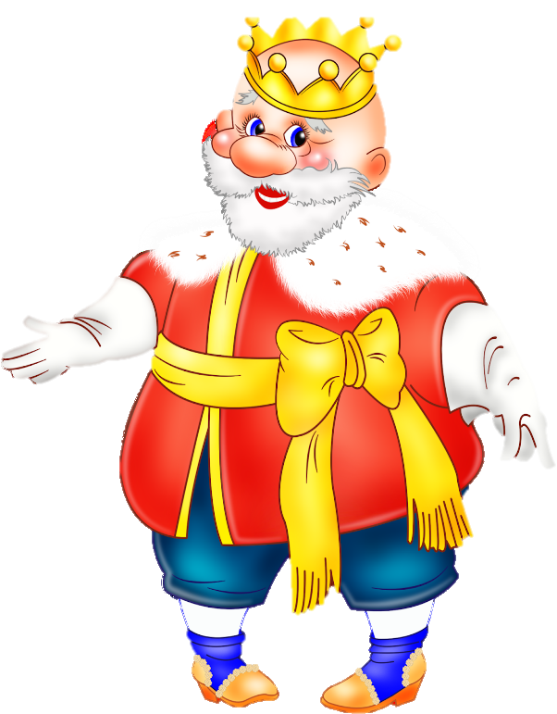
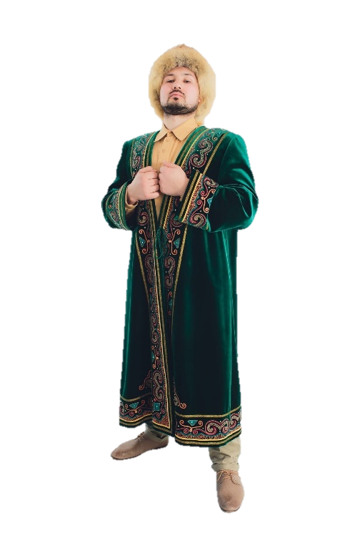
Найди жилище людей
Интерактивная игра
«Дружба народов!»

Slide 5
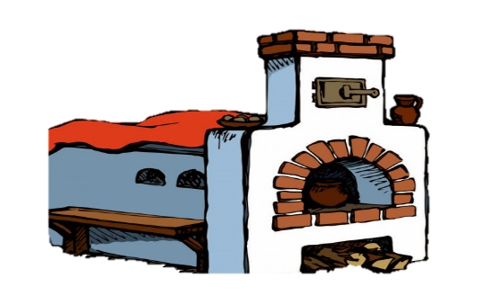
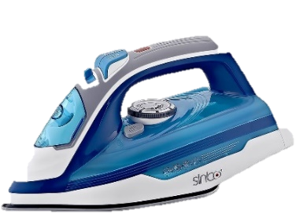
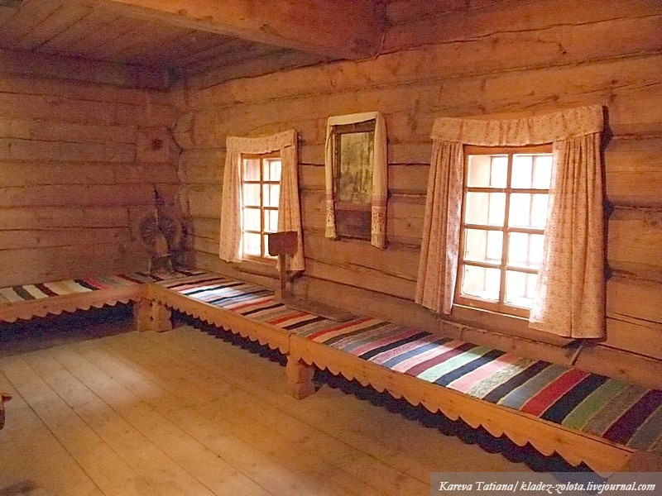
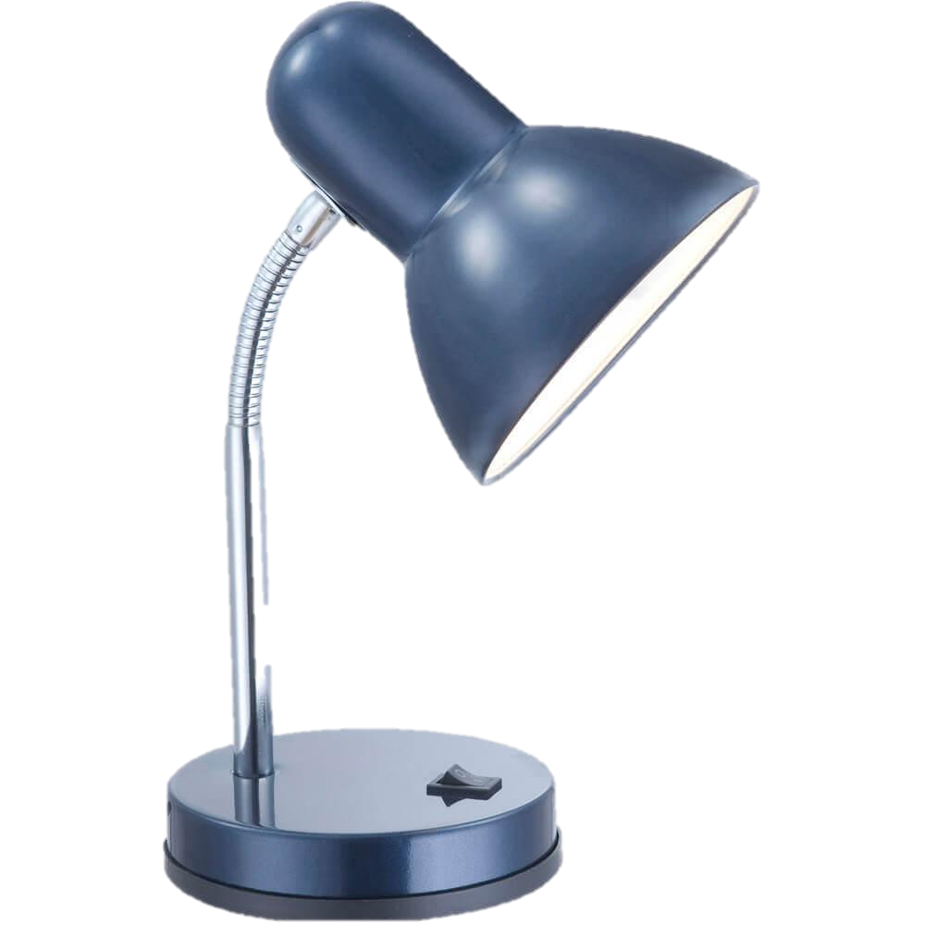
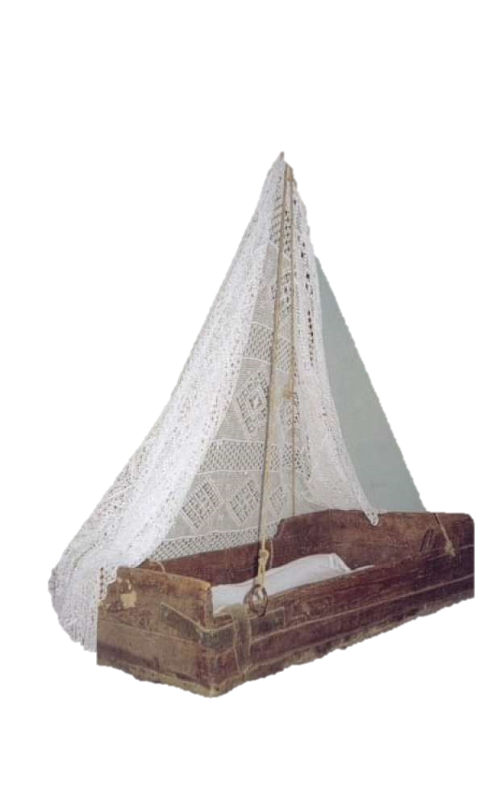
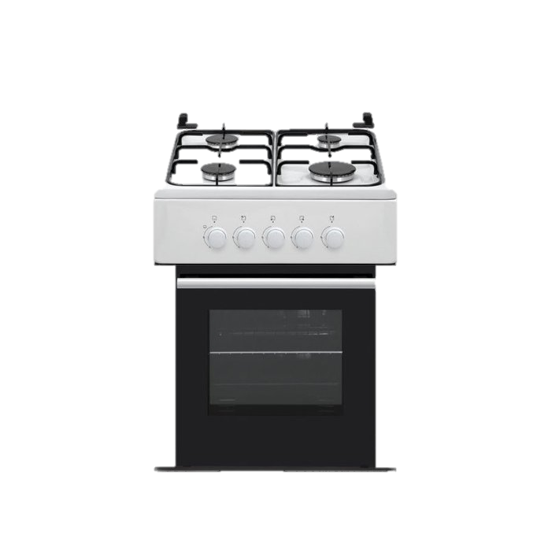
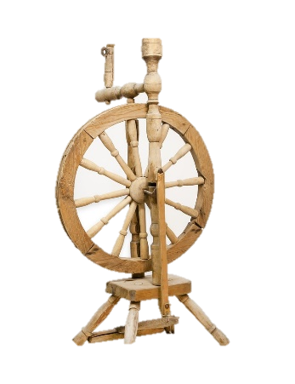
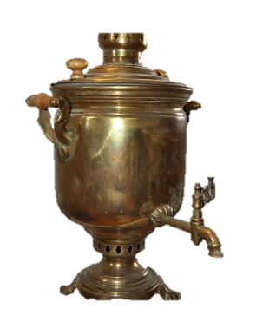
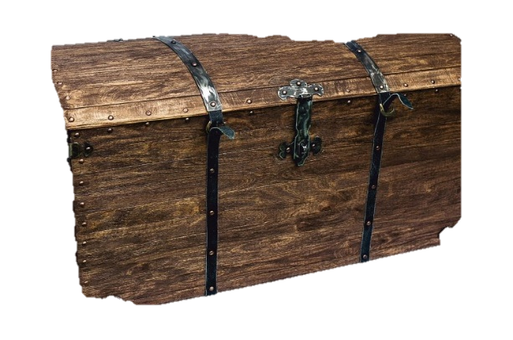
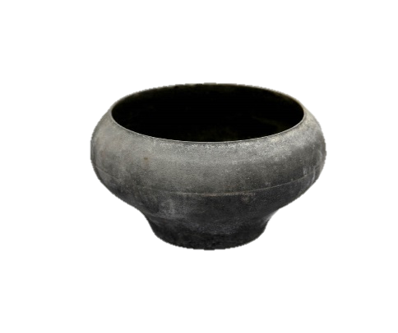
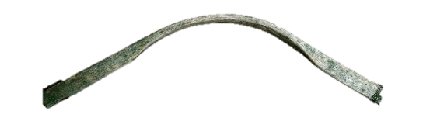
Отыщи предметы
русского народного быта
Интерактивная игра
«Дружба народов!»

Slide 6
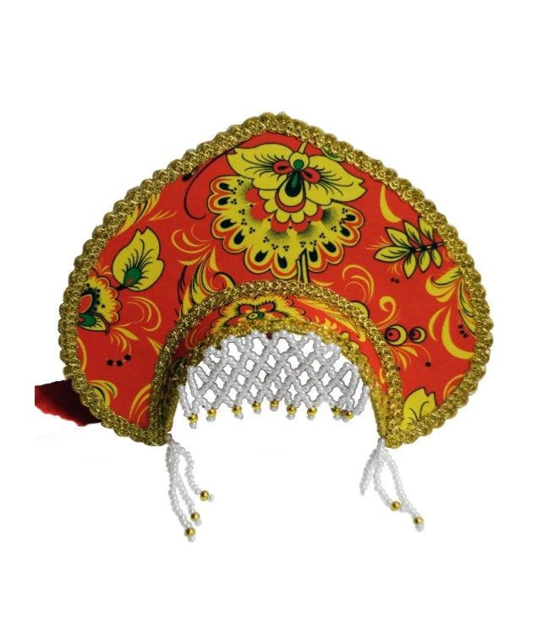
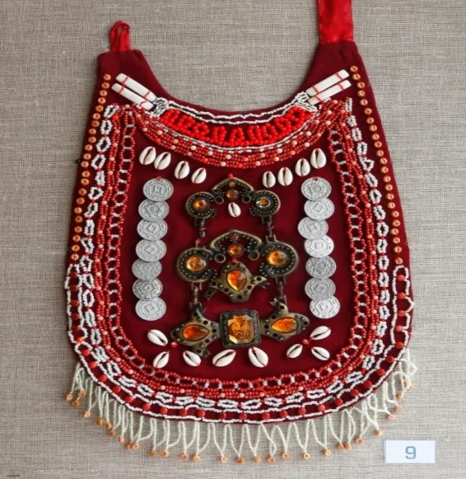
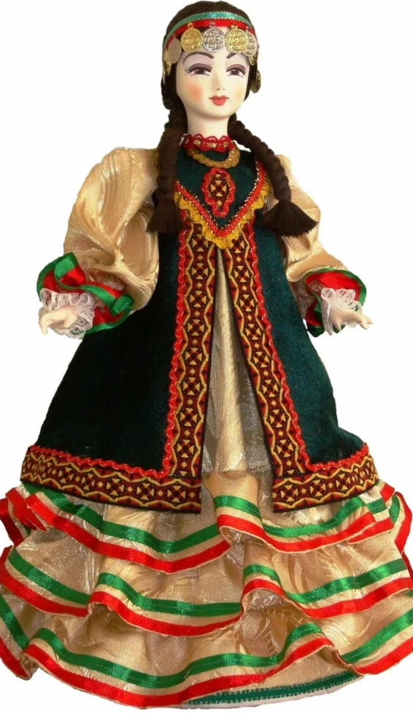
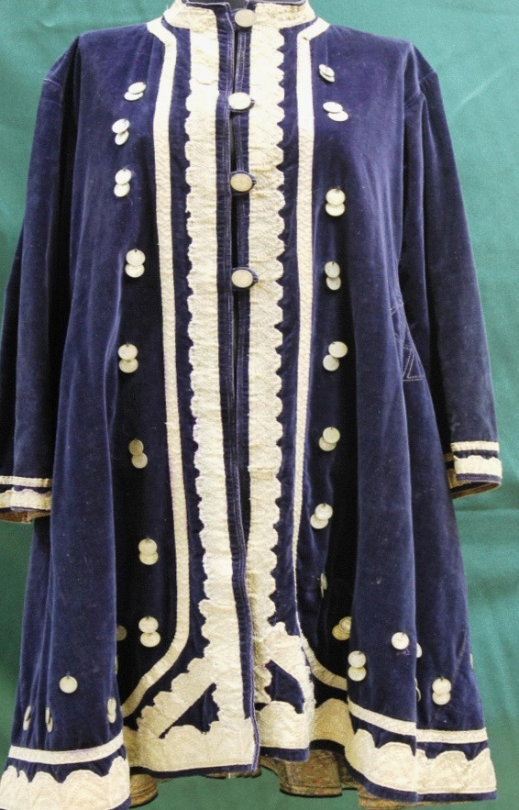
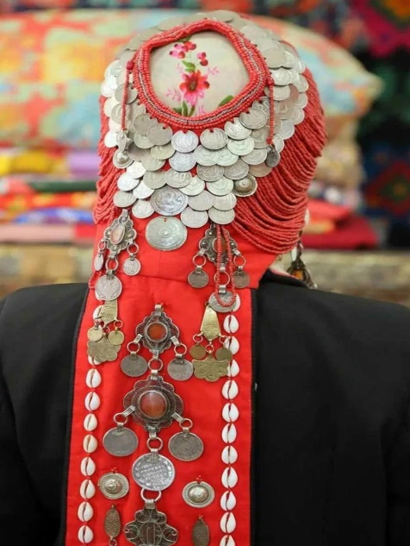
Найди элементы башкирского костюма
Интерактивная игра
«Дружба народов!»

Slide 7
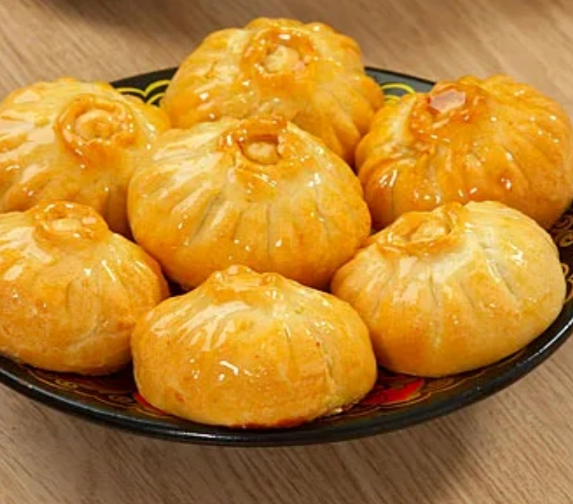
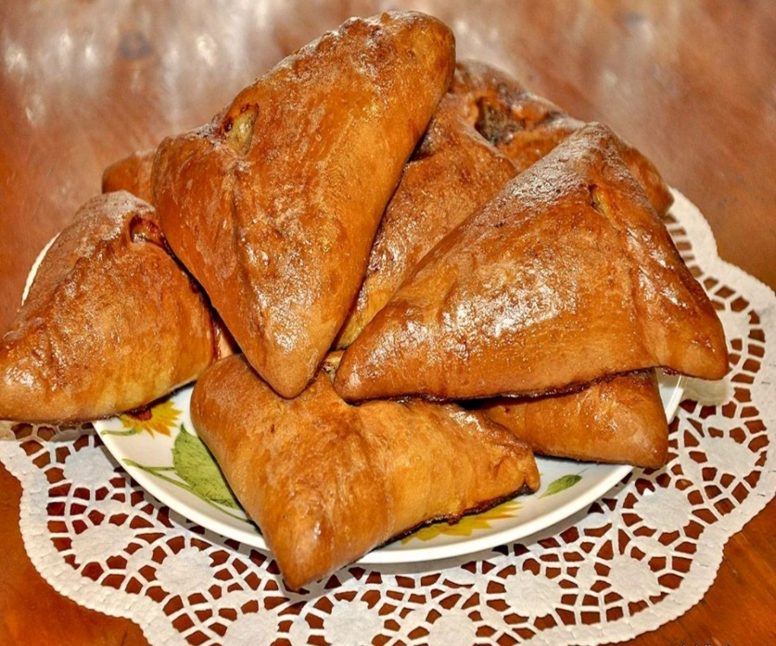
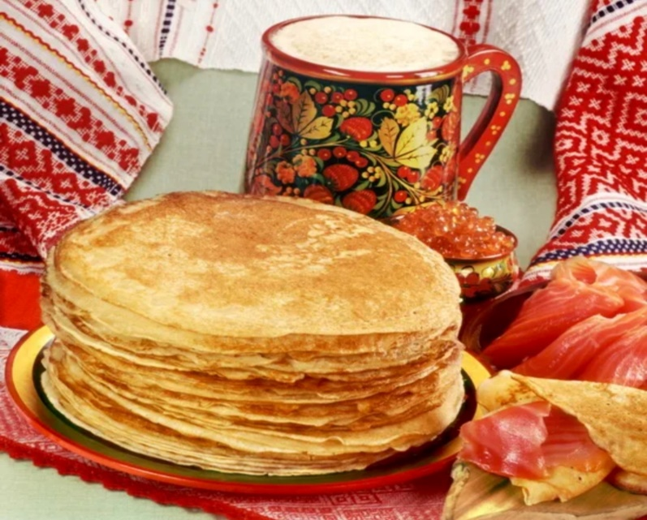
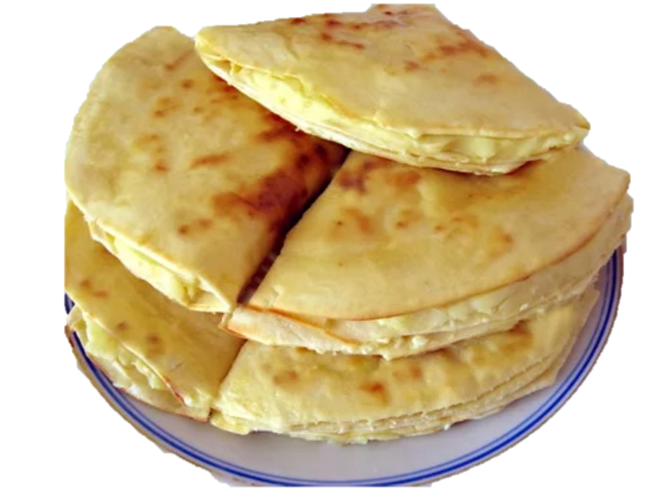
Выбери и назови блюда башкирской кухни
Интерактивная игра
«Дружба народов!»

Slide 8
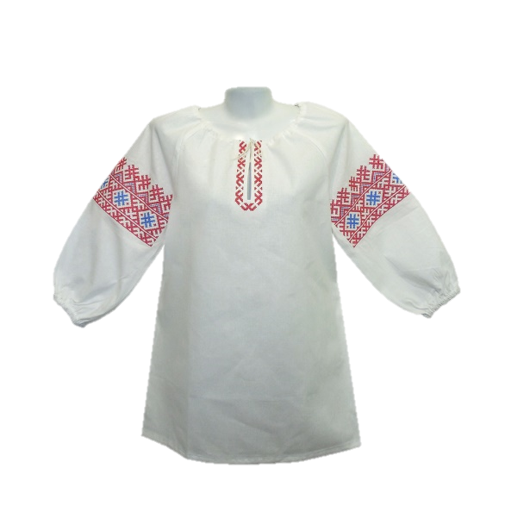
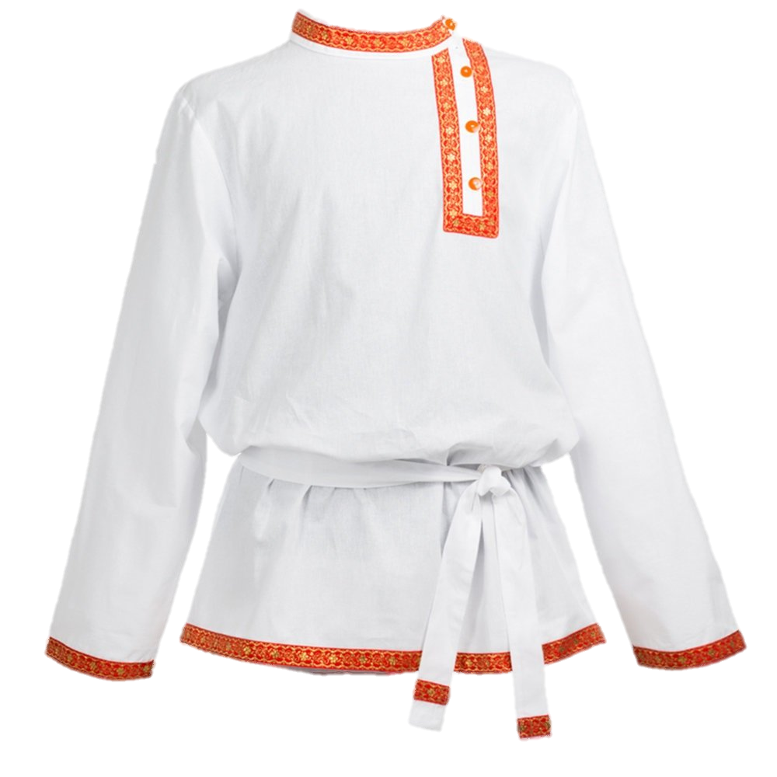
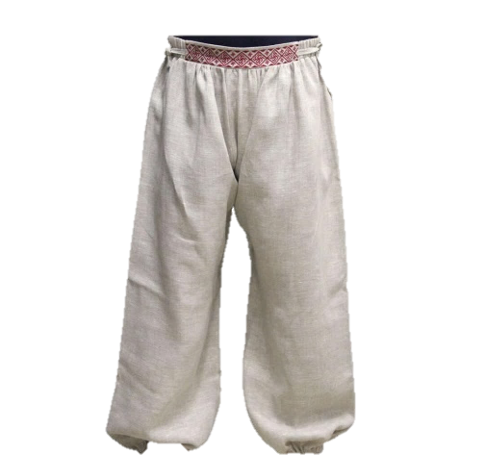
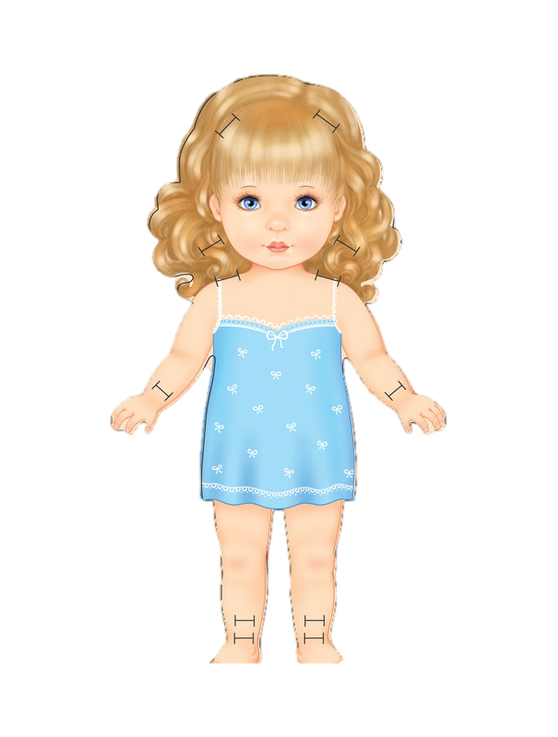
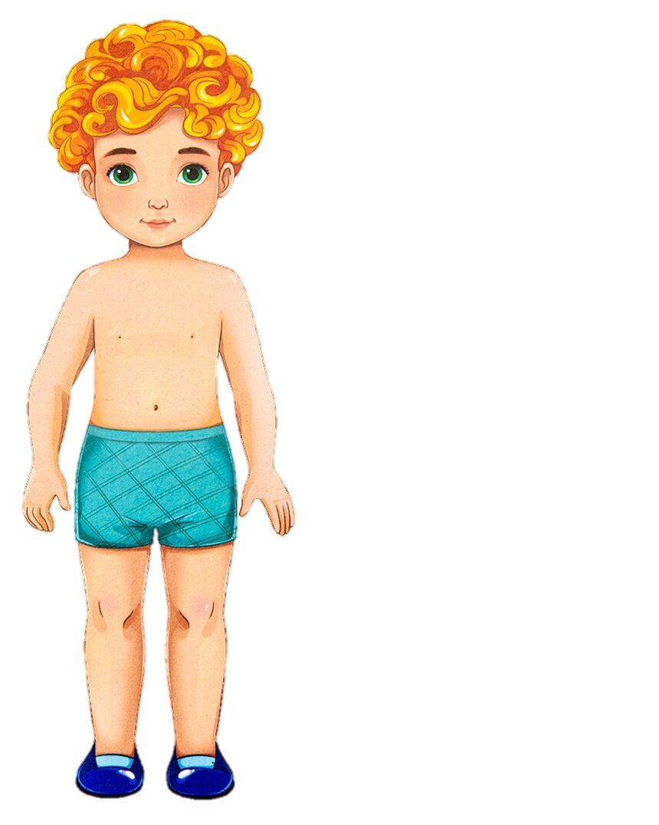
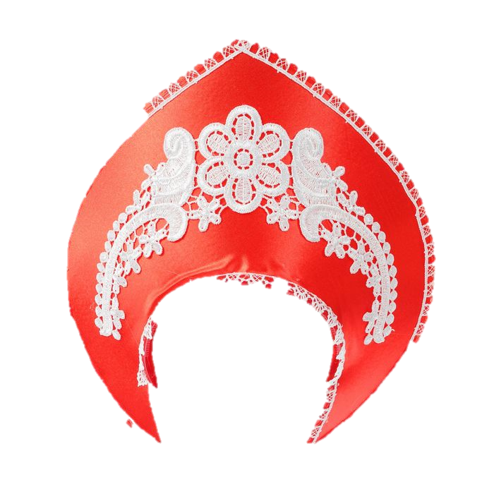
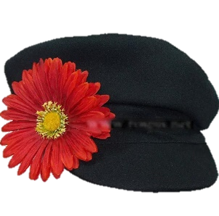
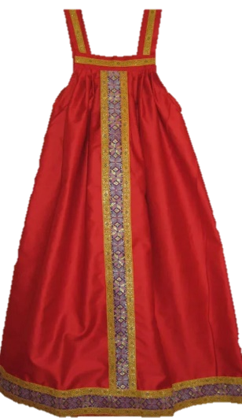
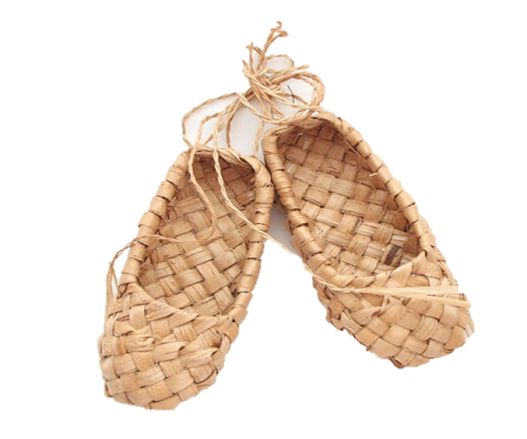
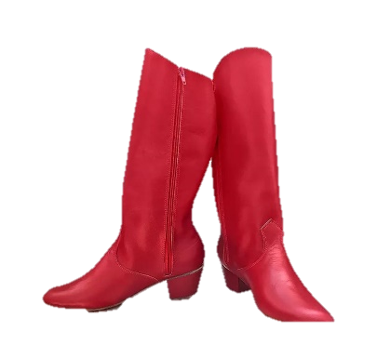

Назови предметы одежды русского костюма
Интерактивная игра
«Дружба народов!»

Slide 9
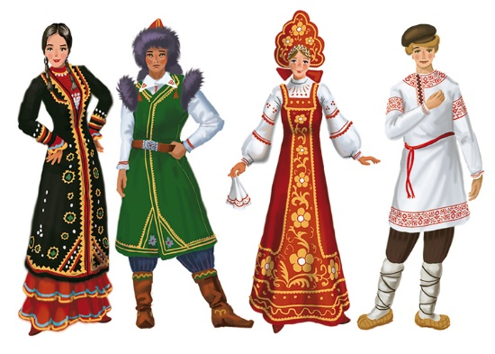
Мы разные, но мы вместе!
Интерактивная игра
«Дружба народов!»

Slide 10

Вы просто молодцы!

